Slide 1
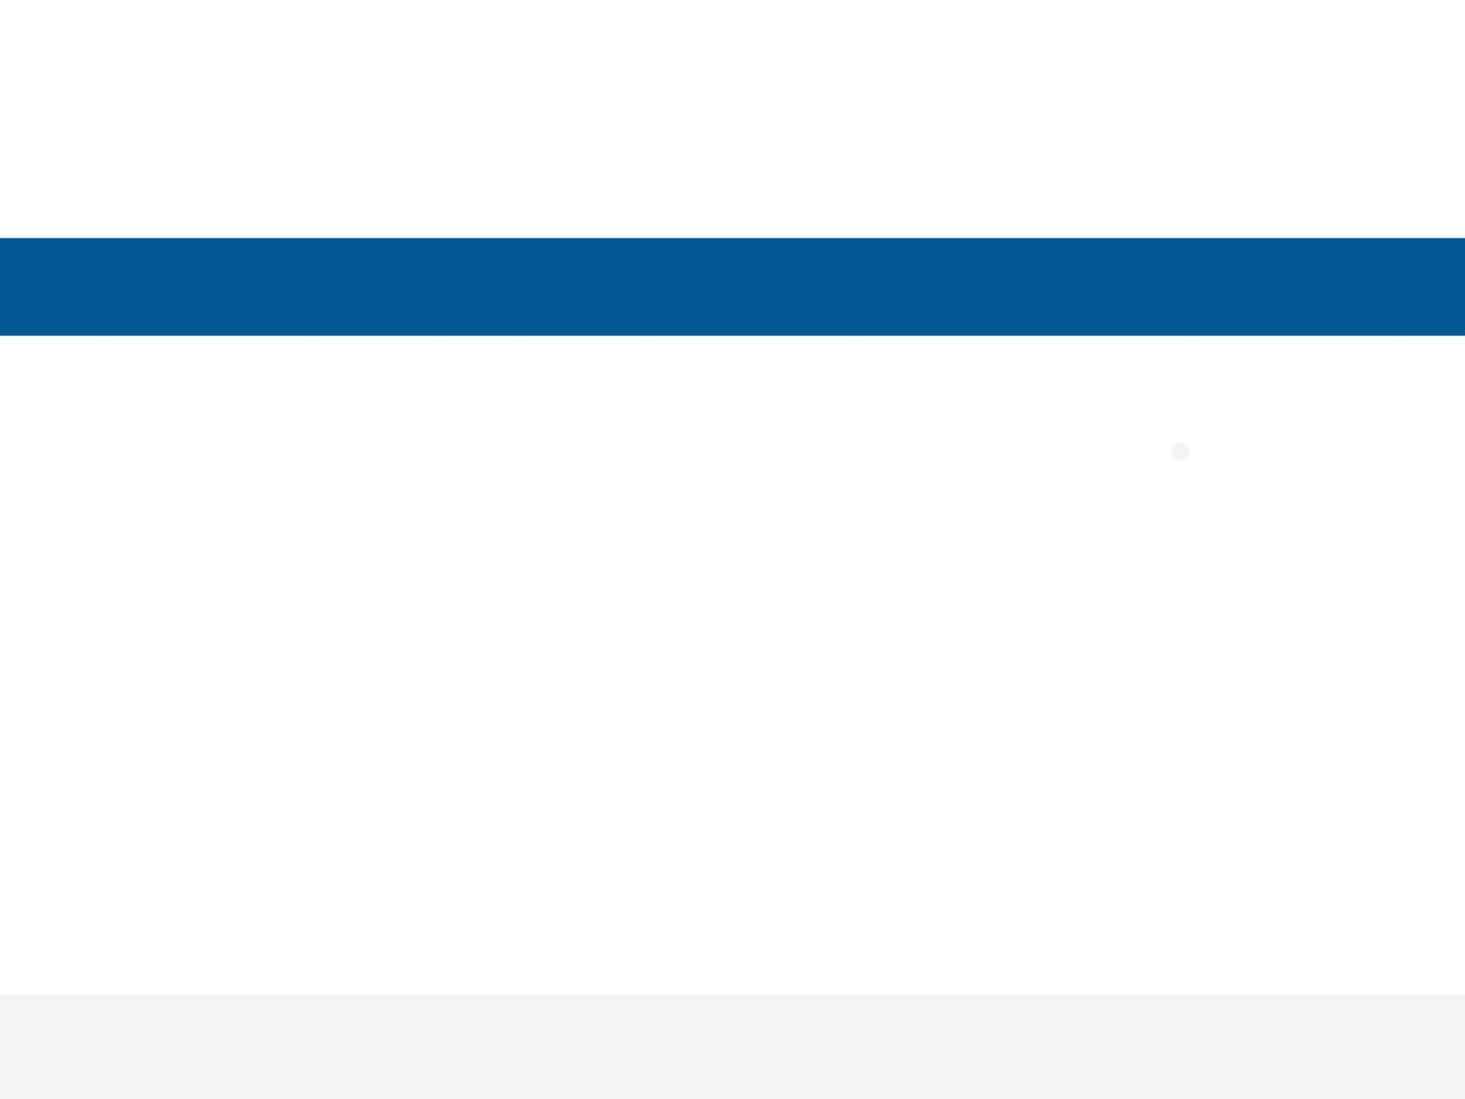



Irrglaube und Wahrheit
Mythen zu Stipendien
Fast jeder hat eine Chance auf Stipendien. Und Du auch.
MYTHOS
WAHRHEIT
1 | Nur für Hochbegabte, Engagierte und Bedürftige | Stipendien gibt es für (fast) jeden – auch ohne Einser • 40 Vergabekriterien (u. a. Geburtsort, Geschlecht u. v. m.) • Für viele Stipendien Noten, Engagement etc. irrelevant
2 | Es gibt nur wenige Stipendien | Es gibt >2.300 Stipendienprogramme • Im Gesamtwert von 610 Millionen € pro Jahr
3 | Nur für Studienanfänger | Stipendien gibt es für alle Studienabschnitte • Stipendien gibt auch Abschlussstipendien fürs letzte Semester oder zur Förderung Deiner Abschlussarbeit
4 | Es bewerben sich viele | 2/3 haben sich noch nie um ein Stipendium beworben • Jede 5. Stiftung findet nicht ausreichend Stipendiaten • 90% bewerben sich bei 1% der Stiftungen
5 | Bewerbung dauert lang | Für 90% der Stiftungen nur CV + ein Anschreiben • Die Bewerbung kann nur 10 Minuten dauern

Slide 2
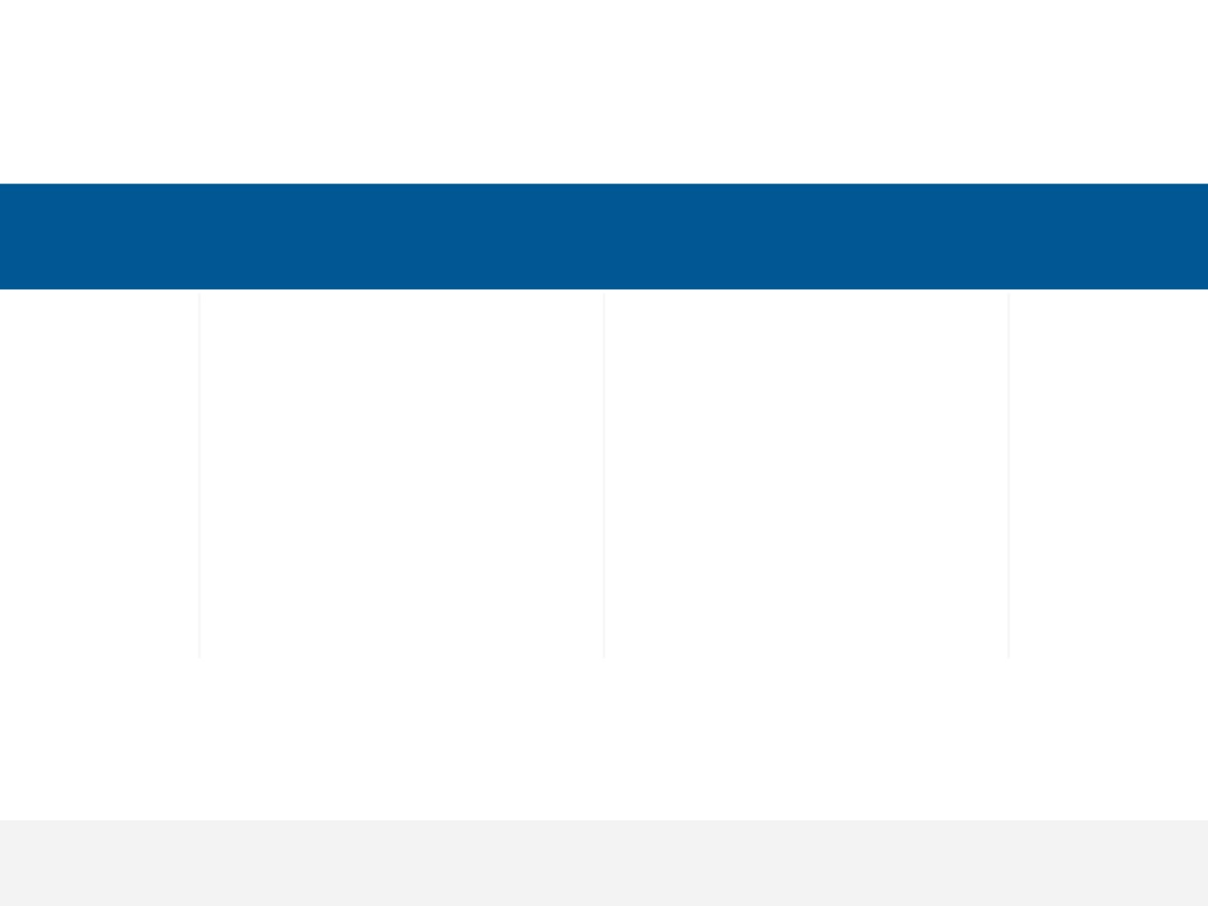





Stipendienangebot und Erfolgsaussichten
Hohe Chancen auf Stipendien
Es gibt 2.300 Stipendien im Wert von 610 Millionen €. Millionen werden jedes Jahr nicht vergeben, weil sich nicht genug bewerben.
2.300
Stipendienprogramme
41%
Erfolgsquote
610 Mio. €
Stipendiengelder
40
Vergabekriterien
Fürs In- und Ausland.
Erfolgsquote bei kleinen
Stiftungen noch höher.
Jedes Jahr. Durchschnittlich
5.000 € pro Stipendienplatz.
Auch ohne gute Noten.
Kriterienbeispiele: Geburtsort, Studienfach, Geschlecht.
der Stipendiengeber erhalten nicht ausreichend Bewerbungen
Das Geld bleibt auf der Straße liegen!
20%

Slide 3
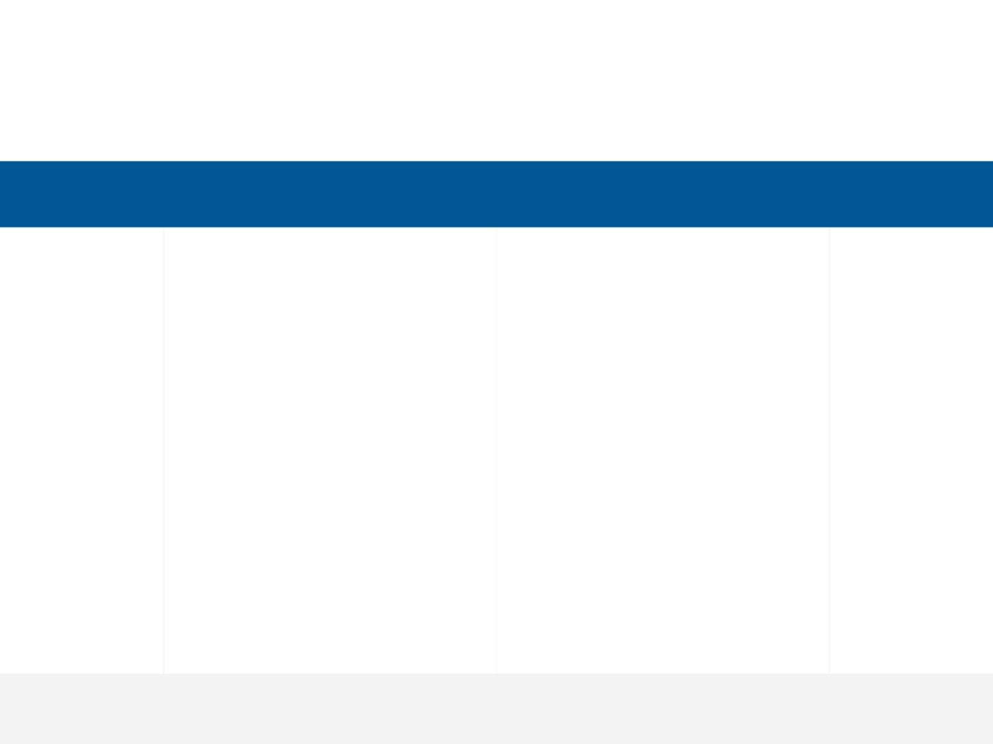




Vergabekriterien
Auch ohne gute Noten
Es gib 40 Vergabekriterien. Auch ohne gute Noten oder soziales Engagement hast Du gute Chancen.
Persönliches
Leistung
Geographie
Akademisches
Beispiele
Beispiele
Beispiele
Beispiele
• Geschlecht
• Alter
• Familienstand
• Migrationshintergrund
• Bedürftigkeit
• Soziales Engagement
• Arbeiterkind
• Beruf der Eltern
• Behinderung
• Kinder/ Schwanger
• Noten
• Studiendauer
• Sprachen
• Sportliche Leistungen
• Nationalität
• Geburtsort
• Wohnort
• Studienort
• Zielland/ort
• Studienfach
• Abschlussart
• Studienabschnitt
• Themenwahl
Abschlussarbeit

Slide 4

Stipendienarten
Stipendien für fast jeden.
Stipendien kannst Du in jedem Semester, jedem Studium und jedem Umfang erhalten.
Stipendien gibt es für fast…
…alle Studienabschnitte | …alle Vorhaben | …jeder Art und Höhe
• Bachelor, Master, Promotion, Magister, Staatsexamen usw. • Anfang, Mitte, Ende des Studiums | • Lebensunterhalt • (Abschluss) arbeit • Auslandssemester/-jahr • Sprachkurs • Studiengebühren • Doktorarbeit • U. v. m. | • Vollstipendien (bis 2.500 €/ Monat) • Teilstipendien (150-600 €/ Monat) • Einmalzahlungen (bis 15.000 €) • Erstattungen (Studiengebühren, Reisekosten usw.)

Slide 5
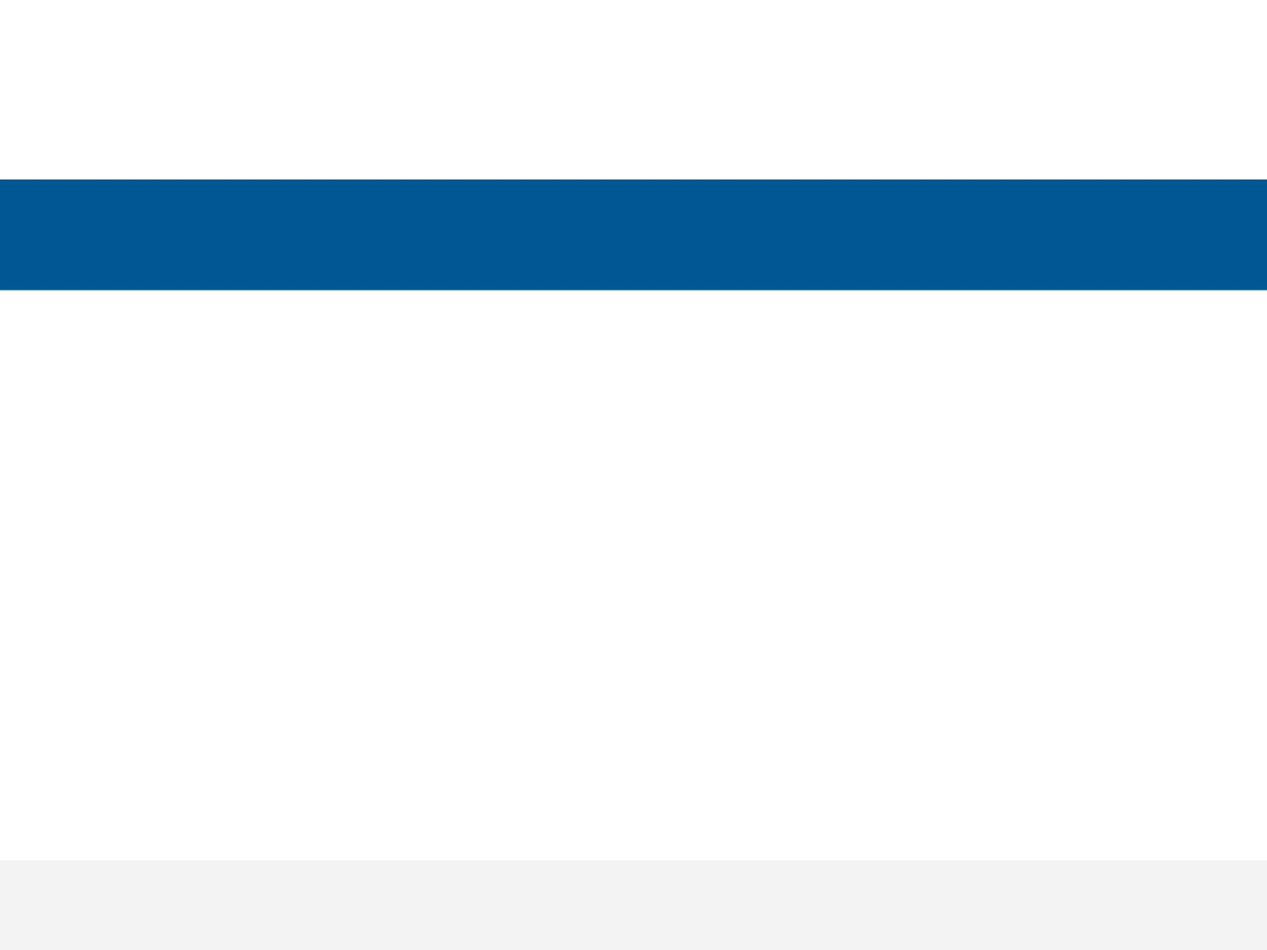



Kostenlose Informationsquellen
Stipendien finden
Mit wenig Aufwand kannst Du durch kostenlose Stipendienportale, Beratungsstellen und Ausschreibungen an Deiner Hochschule, passende Stipendien finden.
1
2
3
1
2
3
Stipendiensuchdienste | Beratungsstellen | Ausschreibungen
Nutze kostenlose Stipendiensuchdienste wie www.myStipendium.de: • Größte Stipendiendatenbank • 2.300 Stipendien im Wert von 610 Millionen € • Matching-Verfahren • Einfach und schnell | Lasse Dich persönlich beraten: • Stipendienbeauftragte Deiner Hochschule • Lokales Studentenwerk | Achte auf aktuelle Ausschreibungen an Deiner Hochschule: • Schwarze Bretter • Rundmails • Webseite

Slide 6




Deutschlands größte Stipendienplattform
myStipendium.de
Innerhalb von 2 Minuten erhältst Du eine Liste der ca. 15 Stipendien, die genau zu Deinem Lebenslauf passen.
1
2
3
PROFIL ANLEGEN | STIPENDIEN FINDEN | BEWERBEN
Fülle einen kurzen Fragebogen aus. | Dein Profil wird automatisch mit 2.300 Stipendien verglichen. | Bewirb Dich und erhalte bis zu 2.000 € pro Monat.
2.300 Stipendienprogramme
Matching-Verfahren
Kostenlos
Für jeden. Mit und ohne gute Noten
Schnell
610 Millionen Euro
Einfach
15 passende Stipendien durchschnittl.

Slide 7

Backup

Slide 8

…die Mut machen
5 Stipendienbeispiele
Fast jeder hat grundsätzlich Chancen auf Stipendien. Die folgenden Beispiele zeigen Dir, warum Du von vorneherein nicht wissen kannst, wie gut Deine Chancen stehen…
1 | Regierungsrat Paul-Meyer-Stiftung Stipendien für Kinder der Deutschen Bahn Mitarbeiter
2 | Rosa Schneider Stiftung Kinder bayerischer Beamter
3 | Heinz-Schwarzkopf-Stiftung Reisestipendien für junge Menschen zur Erkundung europäischer Nachbarländer
4 | Daisenbergersche Stiftung Stipendien an Bürgersöhne und -töchter zur höheren Ausbildung
5 | Anni-Eisler-Lehmann-Stiftung Förderung der Gesangsausbildung jüdischer Studentinnen und Studenten in Mainz

Slide 9
7 Gründe für ein Stipendium
Fakten zu Stipendien
Stipendien sind geschenktes Geld – bis zu 60.000 €.
1 | Viel Geld: | Bis zu 60.000 € für Dein Studium
2 | Gute Chancen: | Auch ohne Einser stehen Deine Chancen gut
3 | Geschenktes Geld: | Stipendien musst Du nicht zurückzahlen
4 | Plus im Lebenslauf: | Verbessere Deine Berufchancen
5 | Schnell gefunden: | Passende Stipendien finden dauert nur 2 Minuten
6 | Plus im Lebenslauf: | Verbessere Deine Berufchancen
7 | Schnell gefunden: | Passende Stipendien finden dauert nur 2 Minuten

Slide 10
Bewerbungstipps
Chancen maximieren
Die Stipendienvergabe ist keine Lotterie. Mit einer guten Vorbereitung und optimalen Bewerbungen kannst Du Deine Chancen maximieren.
Bereite Dich optimal vor | Verschicke gute Bewerbungen
Fange früh mit der Suche an. Oftmals gibt es nur eine Deadline im Jahr. Plane genug Zeit für die Bewerbungen ein. Oftmals ist ein Gutachten gefordert. Und Du den Gutachtenden solltest Du nicht unter Zeitdruck setzen. Nutze Kalender und Checklisten, um Deadlines, Bewerbungsunterlagen und Aufwand einzuplanen. Bewirb Dich bei vielen Stiftungen. | Personalisiere Deine Bewerbung. Beziehe Dich auf die Ziele der Stiftung. Niemand liest gerne Standardbewerbungen. Vermeide Fehler. Lies Deine Bewerbung auf Rechtschreib-, Flüchtigkeits- und Tippfehler Korrektur. Verschicke nur vollständige Bewerbungen Nutze Vorlagen. Bei myStipendium.de gibt es Muster und Tipps.
1
2
1.
1.
2.
2.
3.
3.
4.

Slide 11




Einkommensquellen
Studienfinanzierung
Wenn Deine Eltern Dich nicht ausreichend unterstützen können, kommen neben Stipendien auch BAföG, Studienkredite und Nebenjobs infrage.
 | Stipendien |  | BAföG
 | www.myStipendium.de |  | www.myStipendium.de/BAföG
 | 2.300 Stipendien im Wert von 610 Mio. € Für fast jeden. Auch ohne Einser. Chancen ermitteln per Matching-Verfahren |  | Abhängig vom Einkommen der Eltern Anspruch und Förderhöhe mit BAföG-Rechner BAföG-Höchstsatz: 670 € pro Monat
 | Studienkredite |  | Nebenjobs
 | www.myStipendium.de/Studienkredit |  | www.myStipendium.de/Jobs
 | Teil- oder Vollfinanzierung des Studiums Innerhalb weniger Tage verfügbar Bis zu 60.000 € für Dein Studium |  | mind. 8,50 € pro Stunde (Mindestlohn) 15 € pro Stunde und mehr möglich Wertvolle Berufserfahrung sammeln
Vollständiger Überblick: www.myStipendium.de/Studium-finanzieren

Slide 12
Was kostet ein Studium?
Finanzierungsbedarf
Ein Student braucht durchschnittlich 9.528 € pro Jahr. Die Kosten variieren nach Hochschulstandort.
Durchschnittliche monatliche Ausgaben eines Studenten
30€
794€
33€
52€
30€
33€
52€
66€
68€
82€
165€
298€
Lernmittel
Telefon, Internet, Rundfunk- und Fernsehgebühren, Porto
Kleidung
Krankenversicherung, Arztkosten, Medikamente
Freizeit, Kultur und Sport
Auto und/oder öffentliche Verkehrsmittel
Ernährung
Miete inkl. Nebenkosten
298€
66€
68€
82€
165€
Quelle: 20. Sozialerhebung des Deutschen Studentenwerks 2012

Slide 13
Was ist das und kann ich es erhalten?
BAföG
Prüfe ob Du Anspruch auf BAföG hast. Im Bestfall stehen Dir 670 € pro Monat bis zum Ende der Regelstudienzeit zu.
Was ist BAföG | BAföG-Anspruch ermitteln
• Jeder, der die Voraussetzungen erfüllt, hat Anspruch auf BAföG • 50% Darlehen, 50% Stipendium • In erster Linie Einkommensabhängig (eigenes Einkommen, Einkommen der Eltern, Vermögen) • Höchstsatz von 670 € pro Monat • 33% der Studenten empfangen BAföG | Bist Du überhaupt BAföG-berechtigt? • abhängig von Studienfach, Nationalität, Semesterzahl u. v. m. • Einfach mit wenigen Klicks mit Anspruch-Rechner ermitteln: www.myStipendium.de/BAföG-Anspruch Wie viel BAföG steht Dir zu? • Wie viel BAföG Du bekommst, hängt von dem Einkommen Deiner Eltern, Deinem Vermögen, Deinem eigenen Einkommen und weiteren Faktoren ab. • Einfach mit wenigen Klicks mit Rechner ermitteln: www.myStipendium.de/BAföG-Rechner
1
2

